Slide 1
Strategy
Mauricio Agüero Marquez - 2020087412
Gustavo Pérez Badilla - 2020084832

Slide 2

Defición
El patrón Strategy busca encapsular los algoritmos de un objeto que comparten un problema en general, pero cuentan con diferentes métodos de solución, en clases que son unidas por una interfaz, de forma que se puede escoger el algoritmo deseado para resolver el problema.

Slide 3
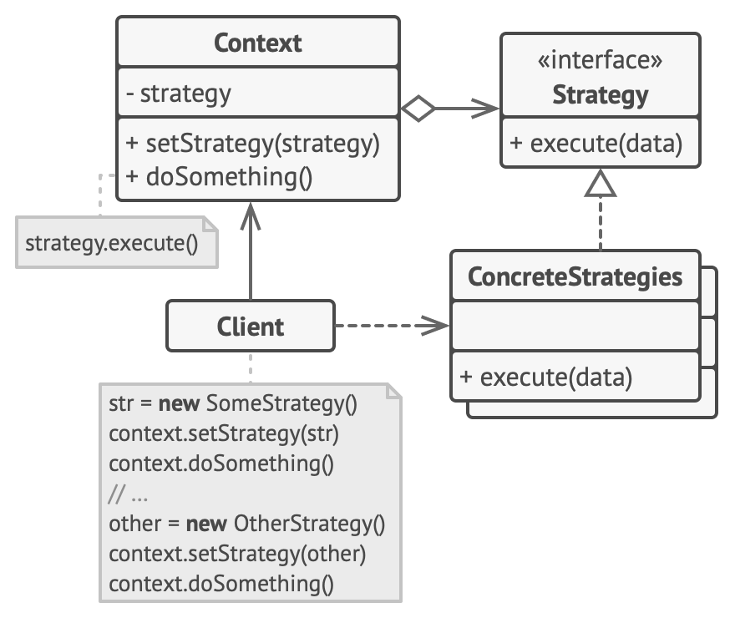
Diagrama UML

Slide 4
Caso de estudio
Un estudiante de análisis de algoritmos está realizando una tarea que consiste en crear una estructura de datos y algoritmos de ordenamiento para la misma, y decidió enfocarse en las listas simples. Durante el desarrollo de la tarea logró desarrollar una clase lista con un método de ordenamiento, sin embargo, a la hora de intentar agregar otro método, notó que realizó alguna modificación que resultó en la caída del primer método, además, el código se estaba volviendo muy extenso.

Slide 5
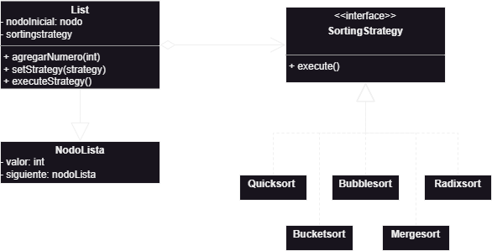
Solución
La clase lista juega el papel del contexto.
Cada método corresponde a una estrategia.

Slide 6
Actividad
Caso 1
Caso 2
En una página de compras en línea se quiere permitir que los usuarios elijan si quieren hacer el pago de la compra con su tarjeta de crédito o con su cuenta de PayPal.
Se quiere conectar una pantalla a una consola que recibe el input como USB, pero el cable de la pantalla es HDMI. Por lo que se adquiere una pieza que convierte de HDMI a USB para que se pueda conectar la pantalla.

Slide 8
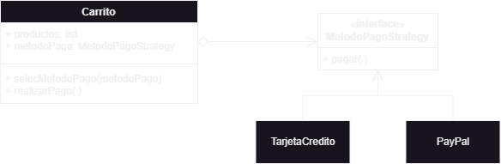
Respuestas
Caso 1: Strategy

Slide 9
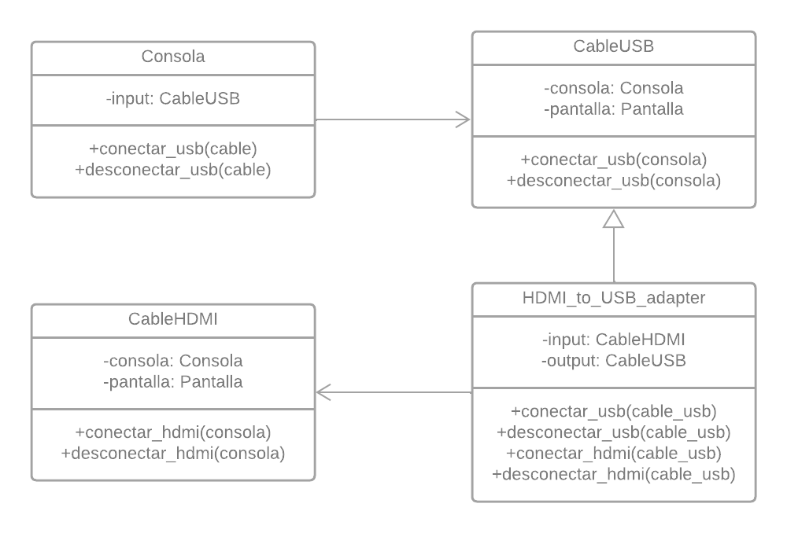
Respuestas
Caso 2: Adapter

Slide 10
def cerrar():
for estudiante in clase:
if estudiante.atencion == 100:
presentador.estrecharMano(estudiante)
else:
presentador.reportarAProfe(estudiante)
print("Gracias por su atencion!")
return
def terminarCarrera():
while True:
continue
cerrar()
Gracias!

